Slide 1
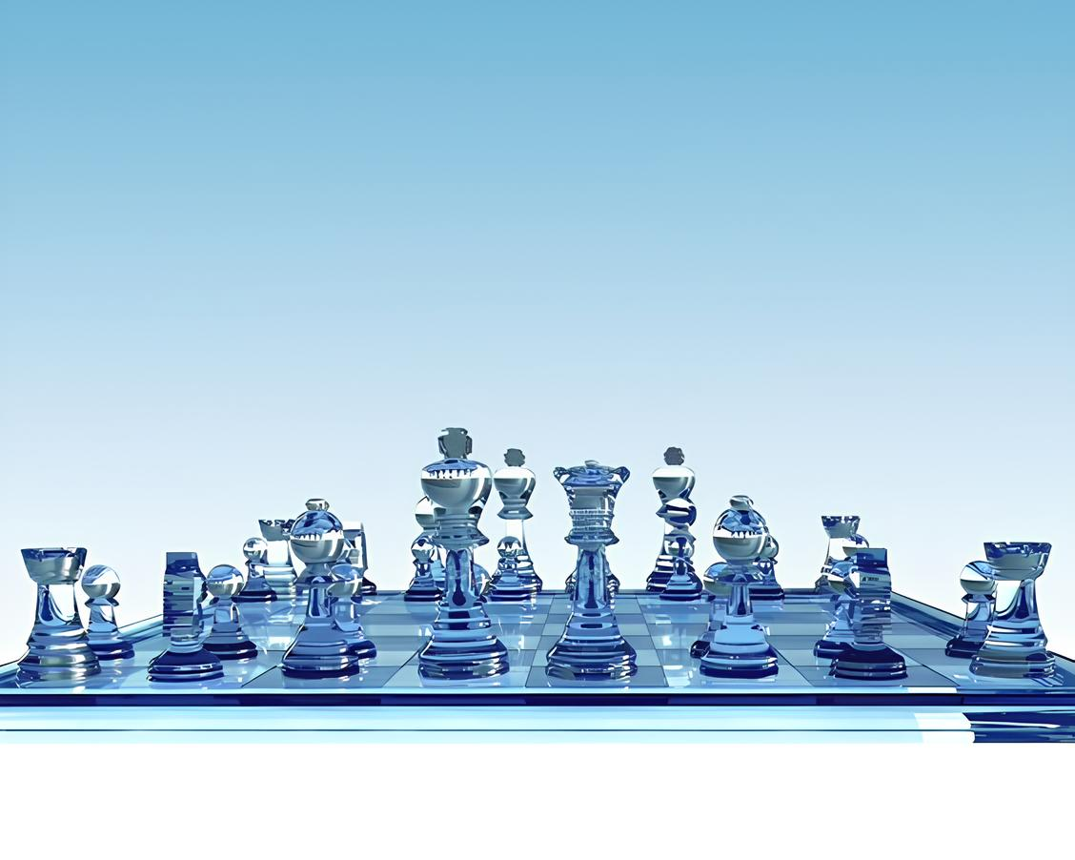
Scacchi
Analisi dati lichess
Buondonno Daniele
Calo Emanuele
Gueye Jibril

Slide 2

Il gioco degli scacchi è una simulazione di guerra tra armate di pedoni, cavalli, torri, alfieri, re e regine, che si sfidano su una scacchiera di 64 caselle con lo scopo di mettere il re avversario sotto scacco matto.
Si ritiene che il gioco degli scacchi abbia avuto origine in India nel VI secolo d.C., crescendo poi in popolarità nel corso dei secoli, è diventato uno dei giochi da tavolo più iconici e praticati a livello globale.
Di recente però, la popolarità di questo gioco ha subito un drastico aumento.
Precisamente, dopo il rilascio di Queen’s Gambit nel Regno Unito, si osserva un rapido sviluppo del numero di giocatori.

Slide 3
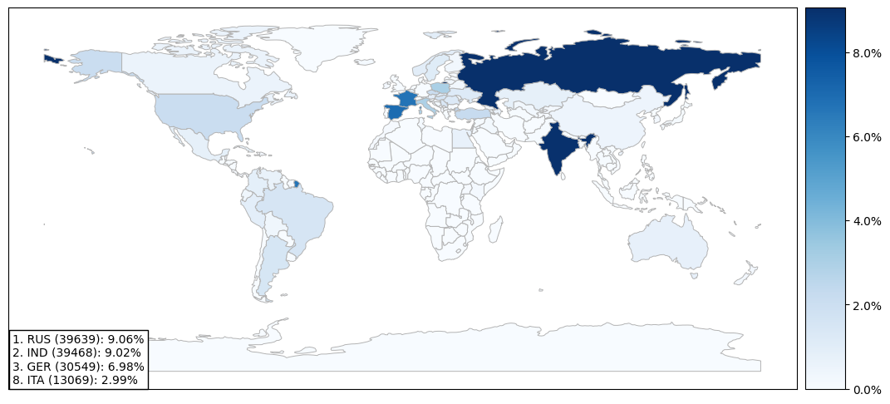
In quali stati è diffuso maggiormente?

Slide 4
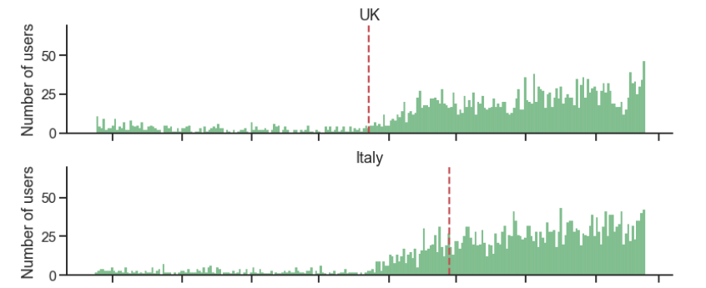
Aumento dei giocatori dopo Queen’s Gambit
UK: 23rd October 2020
Italy: 28th November 2020
Possiamo anche notare come, probabilmente grazie all’uso di VPN, la crescita avviene anche nelle altre nazioni prima del rilascio della serie TV.

Slide 5
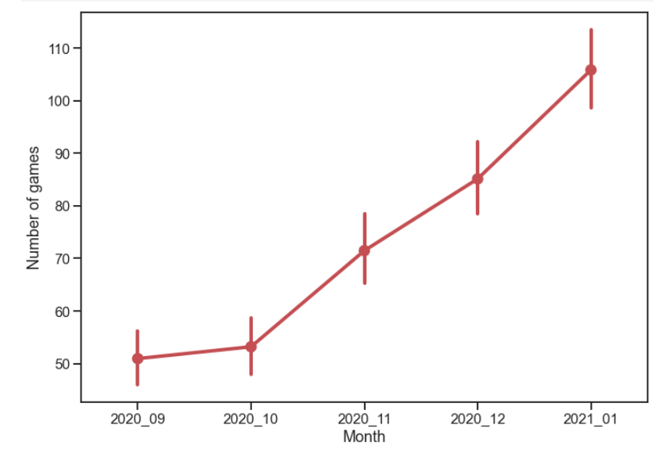
E i vecchi giocatori di scacchi?
Notiamo anche come, non solo il numero di nuovi giocatori è aumentato esponenzialmente, ma anche i per i giocatori già esistenti, la media delle partite giocate è aumentata esponenzialmente

Slide 6
Dopo aver analizzato i dati di un CSV prelevato da kaggle.com, contenente dati di partite di scacchi di lichess.com, siamo stati in grado di ricavare statistiche di gioco rilevanti che aiutano a comprendere ed evidenziare i fattori che influenzano il risultato di una partita.

Slide 7
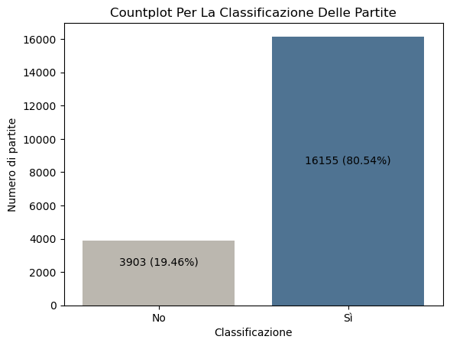
Quale tipologia di partite prevale?
Vediamo che i dati su cui stiamo lavorando hanno una maggiore concentrazione di partite classificate.

Slide 8
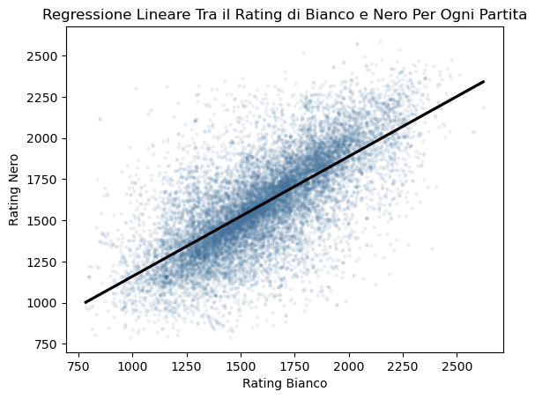
L’accoppiamento dei giocatori è equilibrato?
Osservando il grafico, si nota come l’accoppiamento dei giocatori in base al rating sia prevalentemente equilibrato. Questo dato è una conseguenza della maggioranza di partite classificate dove i giocatori vengono accoppiati in base al loro punteggio.

Slide 9
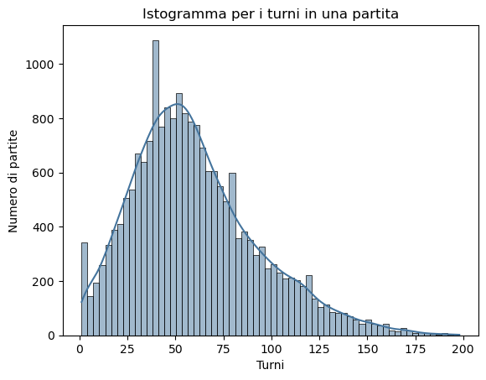
Distribuzione del numero di turni per partita

Slide 10
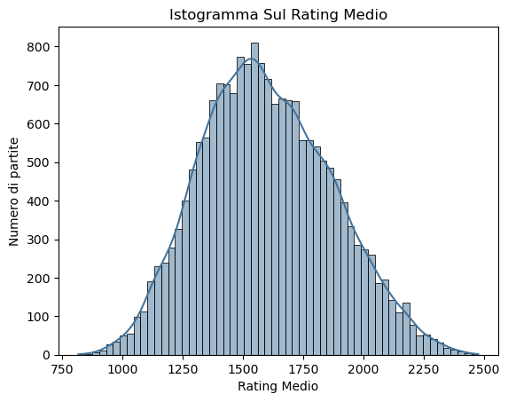
Distribuzione rating per partita

Slide 11
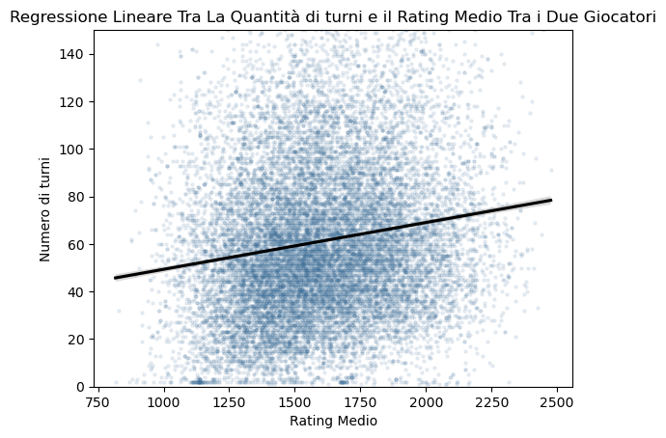
Quale tipologia di partite prevale?
In questo grafico è molto evidente la dispersione dei dati. Non è quindi presente una linearità tra il punteggio dei giocatori e il numero di turni delle partite da loro giocate.

Slide 12
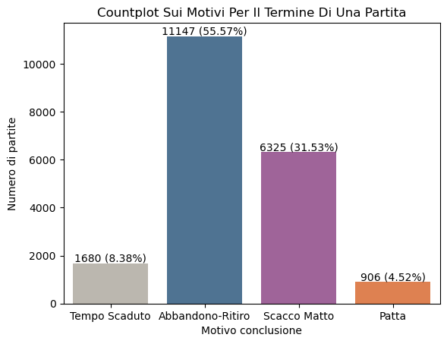
Finali di partita
Nonostante l’abbandono non sia una pratica vista di buon occhio in molti giochi, nello scacchi è spesso utilizzata. E’ una scelta di gioco che viene presa sulla base della propria posizione di svantaggio rispetto all’avversario.

Slide 13
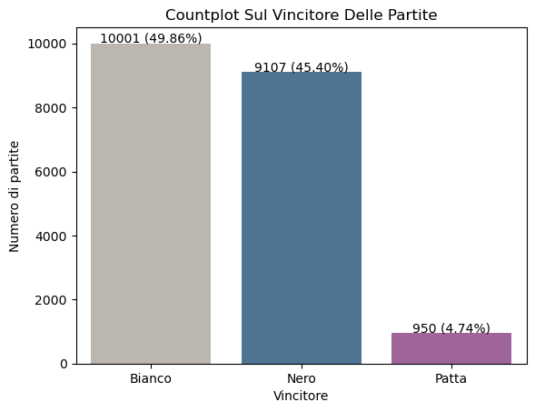
Quale colore vince maggiormente?
Il Bianco ha una percentuale leggermente maggiore di partite vinte, questo può derivare dal fatto che è sempre il Bianco che fa la prima mossa in partita.

Slide 14
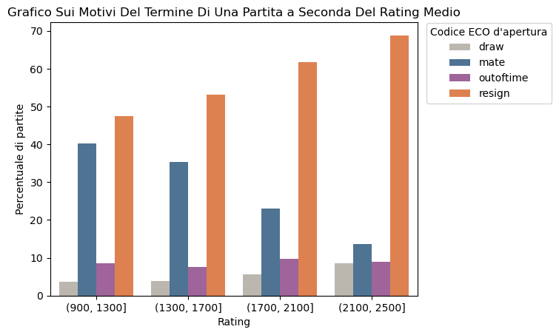
Variazione del risultato in base al rank?
Vediamo come, al salire di rango, i giocatori capiscono se non è possibile vincere la partita, di conseguenza si arrendono. Da ciò deriva anche la drastica diminuzione di finali dovuti allo Scacco Matto.

Slide 15
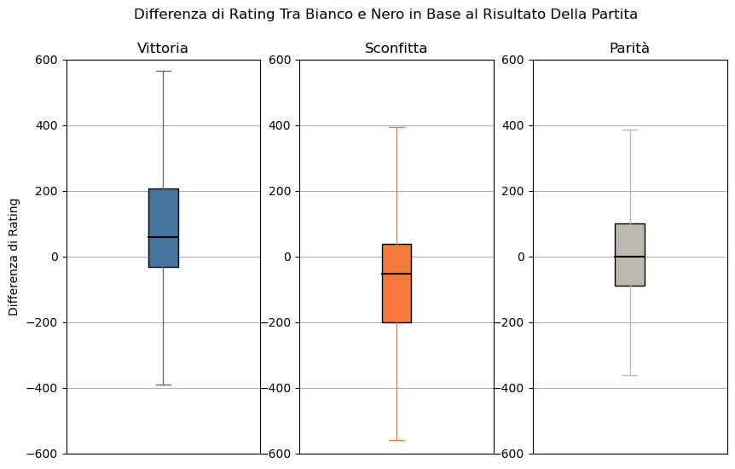
Differenza di punteggio in base al risultato
Possiamo vedere come in una partita tra i 2 giocatori, il risultato sia maggiormente a favore del giocatore con rango più alto.

Slide 16
Passiamo ora a concentrarci su uno degli aspetti più fondamentali delle partite di scacchi, l’Apertura.
L’apertura è la sequenza di mosse nella fase iniziale della partita dove i giocatori sviluppano i propri pezzi sulla scacchiera per ottenere una posizione vantaggiosa.
Possiamo brevemente classificare le aperture come:
ECO A - Irregolari
ECO B - Aperte
ECO C - Semi-chiuse
ECO D - Chiuse
ECO E - Indianec

Slide 17
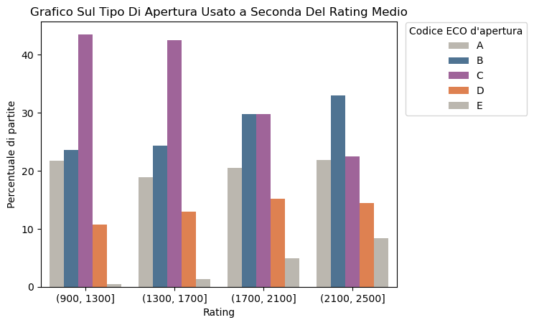
Tipi di aperture più usate in base al Rating
Vediamo come le aperture irregolari siano molto più utilizzate a livelli bassi, ma che, al salire del livello, a discapito di quest’ultima, aumenti l’utilizzo di tutte le altre aperture.

Slide 18
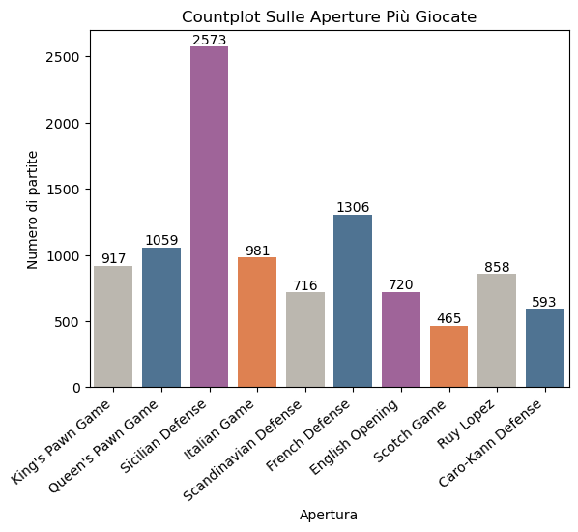
Aperture maggiormente utilizzate
Ritroviamo, come apertura maggiormente utilizzata, la «Sicilian Defense», apertura di punta della serie utilizzata dalla protagonista di «Queen’s Gambit».
E’ però necessario precisare che in questo grafo non sono state prese in considerazioni tutte le varianti delle aperture possibili. L’apertura esiste

Slide 19
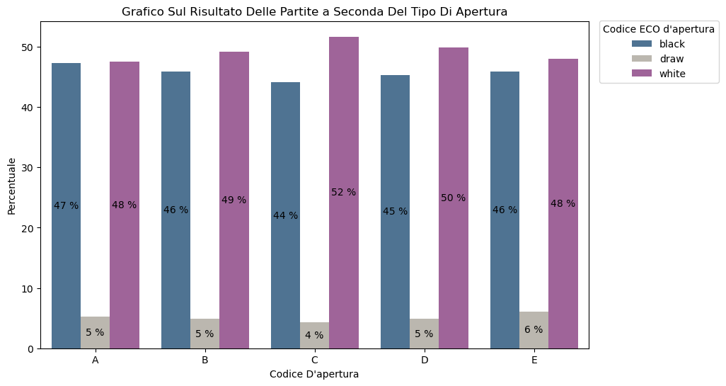
C’è relazione tra le vittorie e le aperture?
Non è possibile dire che utilizzando determinate aperture si hanno più o meno probabilità di vittoria, questo perché ogni mossa di risposta può portare alla sconfitta o alla vittoria.

Slide 20
Grazie per l’ascolto!

